Slide 1

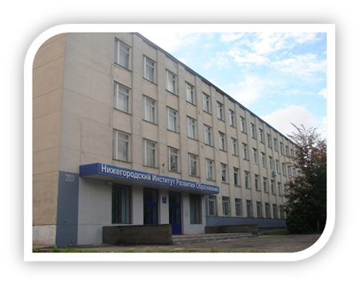
Воспитание младших школьников в условиях реализации ФГОС НОО
Приятелева М.К.
ст. преподаватель
кафедры начального образования
ГБОУ ДПО НИРО

Slide 2
КОГО ВОСПИТЫВАТЬ?
КАК ВОПИТЫВАТЬ?
КТО ВОСПИТЫВАЕТ
Notes:
2

Slide 3




Нормативные документы
ФГОС НОО
Концепция духовно-нравственного развития и воспитания личности гражданина России
Федеральный закон «Об образовании в Российской Федерации»
Профессиональный стандарт «Педагог»
Стратегия развития воспитания в РФ на период до 2025 года
Концепция государственной семейной политики в Российской Федерации на период до 2025 года
Концепция развития дополнительного образования детей
Национальная стратегия действий в интересах детей на 2012–2017 годы

Slide 4
Профстандарт педагога – воспитательная деятельность
При осуществлении воспитательной деятельности учитель, воспитатель обязаны осуществлять следующие трудовые действия:
Регулирование поведения обучающихся для обеспечения безопасной образовательной среды.
Реализация современных, в том числе интерактивных, форм и методов воспитательной работы, используя их как на занятии, так и во внеурочной деятельности.
Постановка воспитательных целей, способствующих развитию обучающихся, независимо от их способностей и характера.

Slide 5
Трудовые действия:
Проектирование и реализация воспитательных программ.
Реализация воспитательных возможностей различных видов деятельности ребенка (учебной, игровой, трудовой, спортивной, художественной и т.д.).
Проектирование ситуаций и событий, развивающих эмоционально-ценностную сферу ребенка (культуру переживаний и ценностные ориентации ребенка).
Формирование толерантности и навыков поведения в изменяющейся поликультурной среде.
Использование конструктивных воспитательных усилий родителей (законных представителей) обучающихся, помощь семье в решении вопросов воспитания ребенка.

Slide 6
Необходимые знания:
Основ законодательства о правах ребенка, законов в сфере образования и ФГОС общего образования.
Истории, теории, закономерностей и принципов построения и функционирования образовательных (педагогических) систем, роль и место образования в жизни личности и общества.
Основ психодидактики, поликультурного образования, закономерностей поведения в социальных сетях.
Основ методики воспитательной работы, основных принципов деятельностного подхода, виды и приемы современных педагогических технологий.
Нормативные правовые, руководящие и инструктивные документы, регулирующие организацию и проведение мероприятий за пределами территории образовательной организации (экскурсий, походов и экспедиций).

Slide 7
Умения:
Строить воспитательную деятельность с учетом культурных различий детей, половозрастных и индивидуальных особенностей.
Общаться с детьми, признавать их достоинство, понимая и принимая их.
Создавать в учебных группах (классе, кружке, секции и т.п.) разновозрастные детско-взрослые общности обучающихся, их родителей (законных представителей) и педагогических работников.
Управлять учебными группами с целью вовлечения обучающихся в процесс обучения и воспитания, мотивируя их учебно-познавательную деятельность.
Владеть методами организации экскурсий, походов и экспедиций и т.п.

Slide 8
Закон
«Об образовании в Российской Федерации»
гарантирует обеспечение воспитания
как неотъемлемой части образования, взаимосвязанной с обучением, но осуществляемой и как самостоятельная деятельность,
направленная на развитие личности,
создание условий для самоопределения и социализации детей на основе социокультурных, духовно-нравственных ценностей и принятых в обществе правил и норм поведения в интересах человека, семьи, общества и государства.

Slide 9
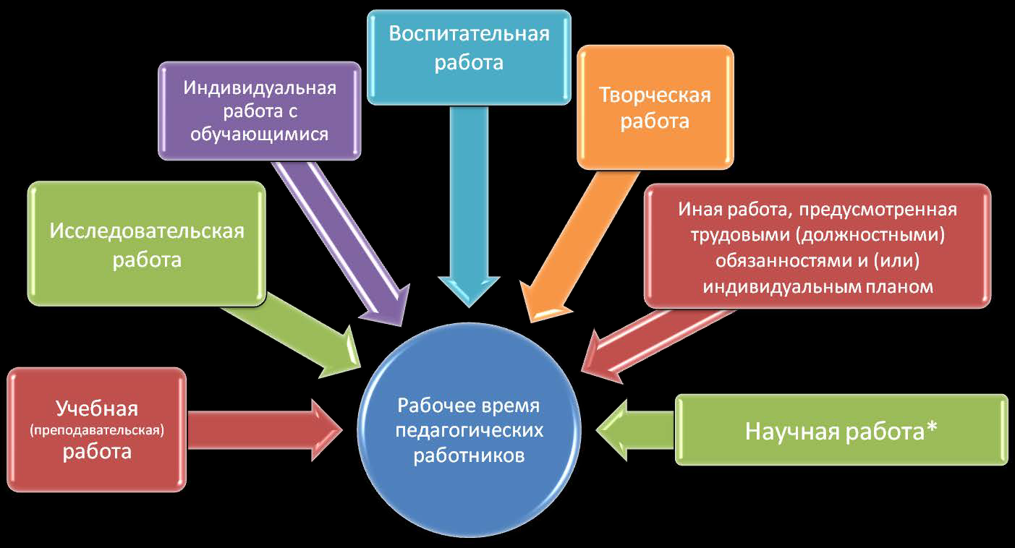
Рабочее время педагогических работников:

Slide 10
Образование - это
целенаправленный
процесс воспитания и обучения
в интересах человека, общества и государства…
О = В + О

Slide 11
Воспитание - это
комплексная социально-педагогическая технология, поддерживающая развитие человека, общества и государства, содействующая решению
стоящих перед ними проблем.
Воспитание ориентировано на достижение определенного идеала, т.е. того образа человека, который имеет приоритетное значение для общества в конкретно-исторических, социокультурных условиях.

Slide 12
"Стратегия развития воспитания в Российской Федерации на период до 2025 года
Распоряжение Правительства Российской Федерации от 29 мая 2015 г. N 996-р г. Москва
Стратегия развивает механизмы, предусмотренные Федеральным законом "Об образовании в Российской Федерации«.
Стратегия учитывает положения Конституции Российской Федерации, федеральных законов, указов Президента Российской Федерации, постановлений Правительства Российской Федерации и иных нормативных правовых актов Российской Федерации, затрагивающих сферы образования.
Разработана во исполнение Национальной стратегии действий в интересах детей на 2012-2017 годы

Slide 13
Стратегия призвана определить приоритеты государственной политики в области воспитания и социализации детей,
основных направлений и механизмов развития институтов воспитания,
формирования общественно-государственной системы воспитания детей в России с учетом интересов детей, актуальных потребностей общества и государства, глобальных вызовов и условий развития страны в мировом контексте.

Slide 14
Воспитание детей - стратегический общенациональный приоритет, требующий консолидации усилий различных институтов гражданского общества и ведомств на федеральном, региональном и муниципальном уровнях.

Slide 15
Приоритетная задача РФ в сфере воспитания
развитие высоконравственной личности, разделяющей российские традиционные духовные ценности, обладающей актуальными знаниями и умениями, способной реализовать свой потенциал в условиях современного общества, готовой к мирному созиданию и защите Родины

Slide 16
Стратегия создает условия для формирования и реализации комплекса мер, учитывающих особенности современных детей, социальный и психологический контекст их развития, формирует предпосылки для консолидации усилий семьи, общества и государства, направленных на воспитание подрастающего и будущих поколений.

Slide 17
Стратегия опирается на систему духовно-нравственных ценностей, сложившихся в процессе культурного развития России, таких как человеколюбие, справедливость, честь, совесть, воля, личное достоинство, вера в добро и стремление к исполнению нравственного долга перед самим собой, своей семьей и своим Отечеством.

Slide 18
Стратегия ориентирована на развитие социальных институтов воспитания,
обновление воспитательного процесса в системе общего и дополнительного образования, в сферах физической культуры и спорта, культуры на основе оптимального сочетания отечественных традиций, современного опыта, достижений научных школ, культурно-исторического,
системно-деятельностного подхода к социальной ситуации развития ребенка.

Slide 19
Ключевые направления развития воспитания
поддержка семейного воспитания, расширение воспитательных возможностей информационных ресурсов;
поддержка общественных объединений;
гражданское, патриотическое, духовное и нравственное воспитание детей;
популяризация научных знаний среди детей;
физическое воспитание и формирование культуры здоровья;
трудовое воспитание и профессиональное самоопределение;
экологическое воспитание.

Slide 20
Предполагается реализовывать меры по:
совершенствованию системы правовой и судебной защиты интересов семьи и детей на основе приоритетного права родителей на воспитание детей;
повышению престижа профессий, связанных с воспитанием детей, по подготовке, переподготовке и повышению квалификации работников; формированию системы организации научных исследований в области воспитания и социализации детей;
изучению влияния информационных и коммуникационных технологий на психическое здоровье детей, на их интеллектуальные способности и эмоциональное развитие;
проведению психолого-педагогических и социологических исследований.

Slide 21
Ожидаемые результаты
Реализация Стратегии развития воспитания в Российской Федерации должна обеспечить:
значимость воспитания в общественном сознании;
укрепление российской гражданской идентичности, традиционных общенациональных ценностей, устойчивости и сплоченности российского общества;
повышение общественного престижа семьи, отцовства и материнства, сохранение и возрождение традиционных семейных ценностей;
развитие общественно-государственной системы воспитания, основанной на координации и консолидации усилий всех ее институтов, современной развитой инфраструктуре,
использования лучшего педагогического опыта воспитательной деятельности;
утверждение в детской среде позитивных моделей поведения как нормы, снижение уровня негативных социальных явлений;
развитие и поддержка социально-значимых детских, семейных и родительских инициатив…

Slide 22
П Л А Н мероприятий по реализации в 2016 - 2020 годах
Стратегии развития воспитания в Российской Федерации на период до 2025 года
УТВЕРЖДЕН распоряжением Правительства Российской Федерации от 12 марта 2016 г. № 423-р

Slide 23
II квартал 2016 г.
Внесение изменений в федеральные государственные образовательные стандарты общего образования в части воспитания и социализации обучающихся
в соответствии со Стратегией

Slide 24
II квартал 2016 г.
Подготовка предложений по внесению изменений и дополнений в части совершенствования системы правовой и судебной защиты интересов семьи и детей на основе приоритетного права родителей на воспитание детей в нормативные правовые акты по результатам анализа нормативных правовых актов

Slide 25
III квартал 2016 г.
Разработка проекта концепции развития школьных информационно-библиотечных центров
Информационно-методическая поддержка деятельности профессиональных ассоциаций и общественных организаций в области развития воспитания

Slide 26
IV квартал 2016 г.
Разработка региональных программ развития воспитания и планов мероприятий по реализации Стратегии
Обеспечение взаимодействия с традиционными религиозными организациями по вопросу духовно- нравственного воспитания обучающихся

Slide 27
IV квартал 2016 г. (далее ежегодно)
Организация информационно-методического обеспечения мероприятий по просвещению родителей (законных представителей) в области повышения компетенций в вопросах детско-родительских и семейных отношений, воспитания детей

Slide 28
ежегодно, начиная с IV квартала 2016 г.
Проведение детских фестивалей, конкурсов, соревнований и иных мероприятий, направленных: на гражданское воспитание; на патриотическое воспитание; на духовно-нравственное воспитание; на физическое воспитание; на трудовое воспитание; на экологическое воспитание; на приобщение детей к культурному наследию

Slide 29
III квартал 2016 г.
Размещение материалов по вопросам воспитания на едином национальном портале дополнительного образования детей

Slide 30
II квартал 2017 г
Разработка методических рекомендаций по совершенствованию сетевого взаимодействия в системе воспитания
Разработка методических рекомендаций по организационно-методической поддержке деятельности

Slide 31
ежегодно, начиная с IV квартала 2016 г.
Анализ, распространение лучших практик и технологий воспитания и социализации обучающихся, в том числе по проблемам духовно-нравственного воспитания, сохранению семейных ценностей, и создание банка данных лучших практик и технологий воспитания и социализации обучающихся
Проведение конкурса педагогических работников "Воспитать человека"

Slide 32
ежегодно, начиная с IV квартала 2016 г
Проведение общероссийских съездов, конференций, семинаров по актуальным вопросам воспитания
Реализация комплексного проекта "Российский родительский университет(2016-2017)

Slide 33
2018 -2019
Разработка предложений по учреждению нагрудного знака для поощрения родителей (законных представителей), педагогических работников и общественных деятелей, добившихся наибольших успехов в воспитании детей и молодежи
Внедрение профессионального стандарта "Специалист в области воспитания"

Slide 34

ФГОС: Требования к содержанию и условиям воспитания направлены на обеспечение:
единства обучения и воспитания,
формирование единого воспитательного пространства образовательного учреждения и усиление его воспитательной функции в широкоформатном контексте актуальных проблем духовно-нравственного становления подрастающих поколений граждан новой России.

Slide 35
Основные направления развития воспитания школьников в рамках ФГОС
Воспитание на уроке и во внеурочной деятельности;
Владение технологиями воспитательного воздействия на современных детей и их родителей;
Внеурочная занятость каждого школьника;
Партнёрские отношения с семьёй и всеми субъектами воспитания на своей территории;
Поддержка детских инициатив, возможность получения школьниками опыта социального действия;
Инициирование развития школы как воспитательной системы;
Поддержка педагогов в роли Воспитателей.
Notes:
35

Slide 36
ФГОС
устанавливает требования к результатам
Предметным
Метапредметным
Личностным
способность к саморазвитию;
мотивация к познанию;
ценностно-смысловые установки;
социальные компетенции;
личностные качества;
основы гражданской идентичности
Notes:
36

Slide 37
любящий свой народ, свой край и свою Родину;
уважающий и принимающий ценности семьи и общества;
любознательный, активно и заинтересованно познающий мир;
владеющий основами умения учиться, способный к организации собственной деятельности;
готовый самостоятельно действовать и отвечать за свои поступки перед семьей и обществом; доброжелательный, умеющий слушать и слышать собеседника, обосновывать свою позицию, высказывать свое мнение;
выполняющий правила здорового и безопасного для себя и окружающих образа жизни.
Стандарт ориентирован на становление личностных характеристик выпускника ("портрет выпускника начальной школы"):

Slide 38

Концепция духовно-нравственного развития и воспитания личности гражданина России
Характер современного национального воспитательного
идеала
Система базовых национальных ценностей
Условия и принципы духовно-нравственного развития и воспитания обучающихся
Цели и задачи духовно-нравственного развития и воспитания детей и молодежи
Условия и принципы духовно-нравственного развития и воспитания обучающихся
Notes:
38

Slide 39

Современный национальный воспитательный идеал
это высоконравственный, творческий, компетентный гражданин России, принимающий судьбу Отечества как свою личную, осознающий ответственность за настоящее и будущее своей страны, укоренённый в духовных и культурных традициях многонационального народа Российской Федерации.
Национальный воспитательный идеал – высшая цель образования!

Slide 40
Современный национальный воспитательный идеал
определяется:
в соответствии с национальным приоритетом;
исходя из необходимости сохранения преемственности по отношению к национальным воспитательным идеалам прошлых исторических эпох;
согласно Конституции Российской Федерации;
согласно Закону Российской Федерации «Об образовании» в части общих требований к содержанию образования (ст. 14) и задачам основных образовательных программ (ст. 9, п. 6).

Slide 41
Базовые национальные ценности
Патриотизм
Социальная солидарность
Гражданственность
Семья
Труд и творчество
Наука
Традиционные российские религии
Искусство и литература
Природа
Человечество

Slide 42
Духовно-нравственное развитие и воспитание личности гражданина России
Духовно-нравственное развитие личности , осуществляемое в процессе социализации , последовательное расширение и укрепление ценностно-смысловой сферы личности, формирование способности человека оценивать и сознательно выстраивать на основе традиционных моральных норм и нравственных идеалов отношение к себе, другим людям, обществу, государству, Отечеству, миру в целом.
Духовно - нравственное воспитание личности гражданина России — педагогически организованный процесс усвоения и принятия обучающимся базовых национальных ценностей, имеющих иерархическую структуру и сложную организацию. Носителями этих ценностей являются многонациональный народ Российской Федерации, государство, семья, культурно-территориальные сообщества, традиционные российские религиозные объединения (христианские, прежде всего в форме русского православия, исламские, иудаистские. буддистские), мировое сообщество.

Slide 43
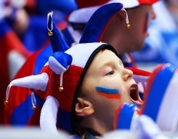
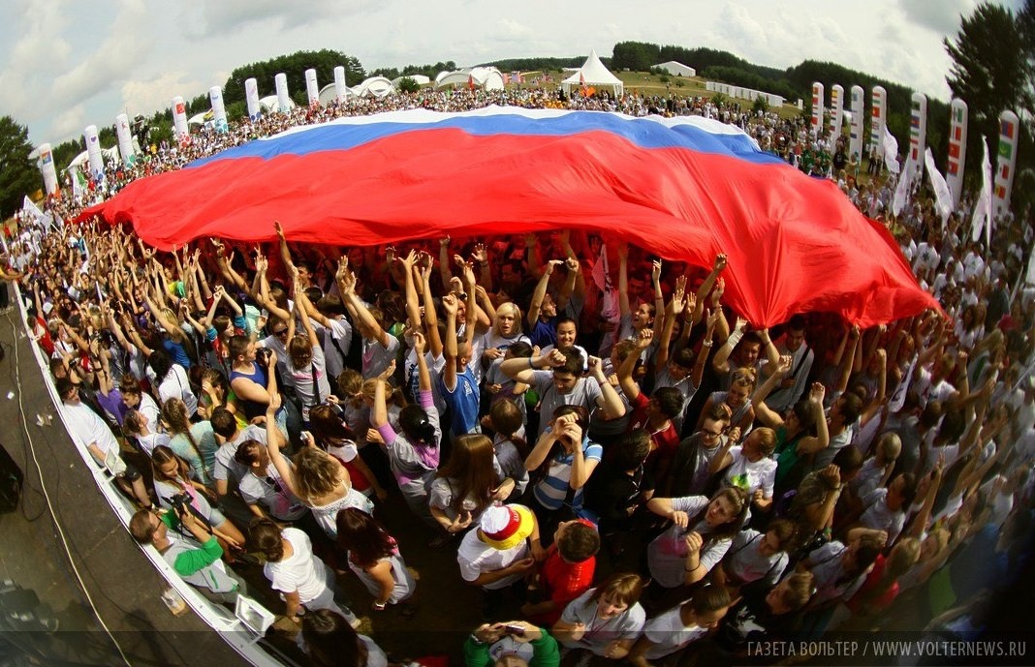
Ступень российской гражданской идентичности — это высшая ступень процесса духовно-нравственного развития личности россиянина, его гражданского, патриотического воспитания.

Slide 44
Термин «Идентичность»
Джордж Герберт Мид:
Идентичность - способность индивида смотреть на себя со стороны.
Идентичность - это самопонимание, представление человека о самом себе (психол.);
Идентичность - это принадлежность индивида к определённой социальной группе и осознание им этого факта (социальный смысл).

Slide 45
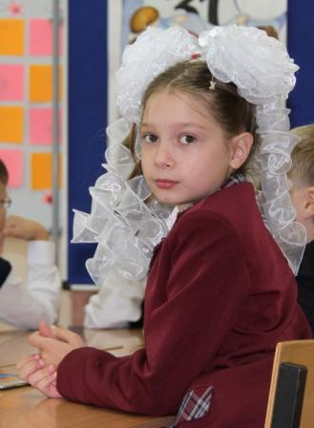
Идентичность личности
гражданская
политическая
гендерная
региональная
этническая
профессиональная
религиозная
………

Slide 46

Гражданская идентичность
тождественность индивида государству,
своему статусу гражданина, готовность и способность выполнять сопряженные с наличием гражданства обязанности, пользоваться правами, принимать активное участие в жизни государства и общества

Slide 47
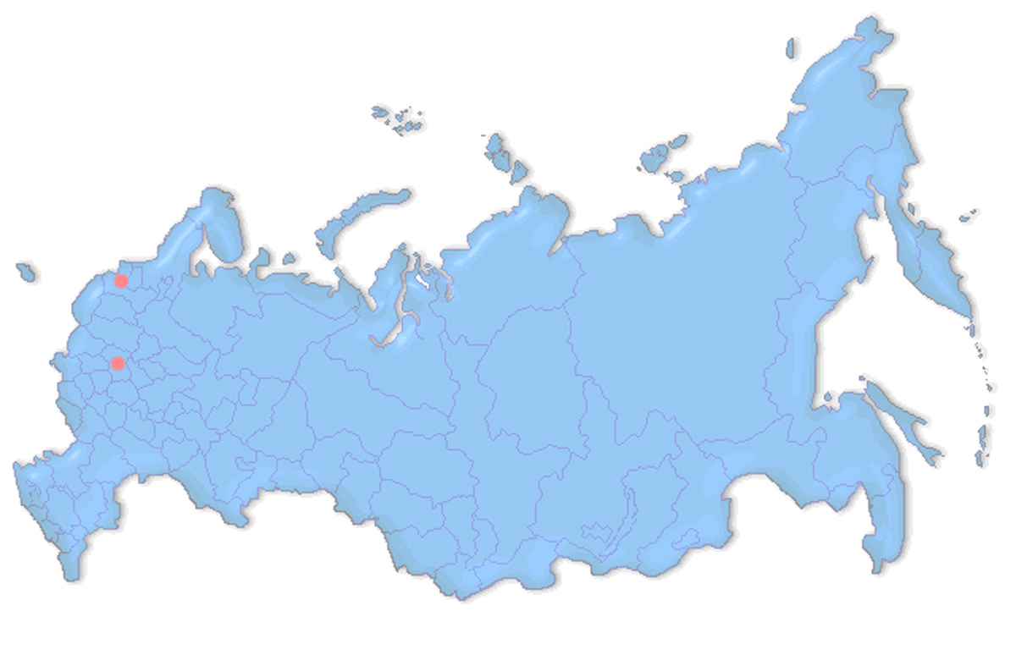
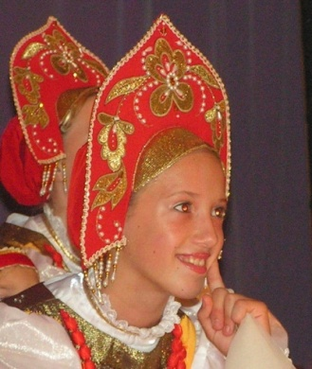

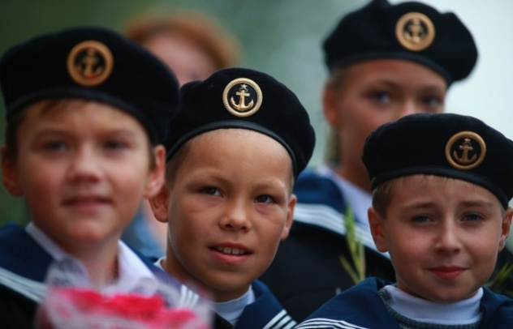
КАК?

Slide 48
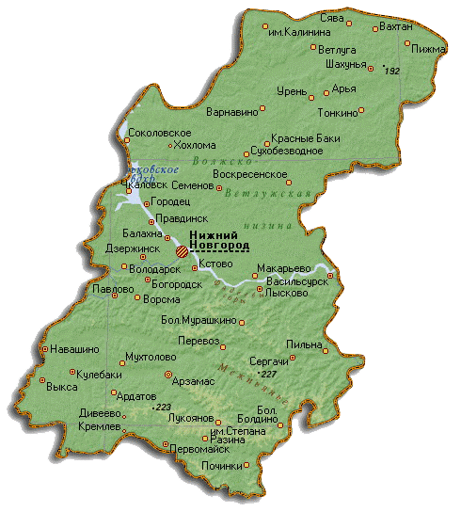
КРАЕВЕДЕНИЕ
ПРИРОДОВЕДЧЕСКОЕ
КРАЕВЕДЕНИЕ
ИСТОРИЧЕСКОЕ
КРАЕВЕДЕНИЕ
ЛИТЕРАТУРНОЕ
КРАЕВЕДЕНИЕ
ЭТНОГРАФИЧЕСКОЕ КРАЕВЕДЕНИЕ

Slide 49

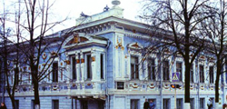
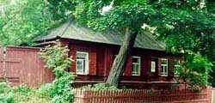

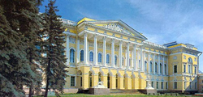
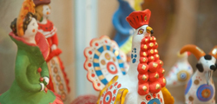
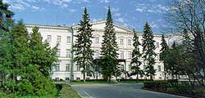

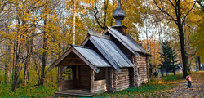
Музейная педагогика

Slide 50
Алгоритм взаимодействия семьи и школы
Шаг первый - «Давайте познакомимся!»
Шаг второй - «Работаем вместе!»
Шаг третий – "Партнерство»
Формы работы с родителями:
лекции
семинары
дискуссии
педагогический практикум
конференции

Slide 51
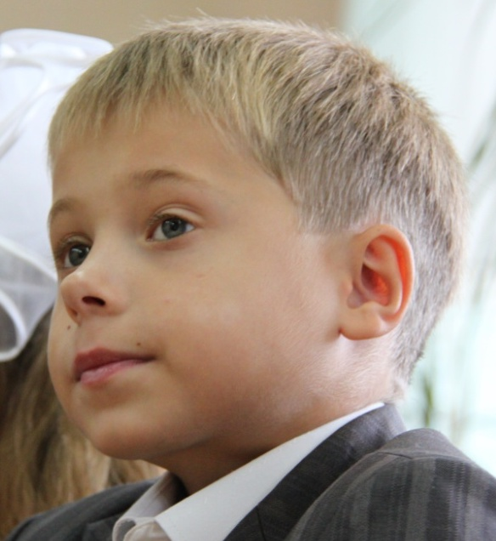

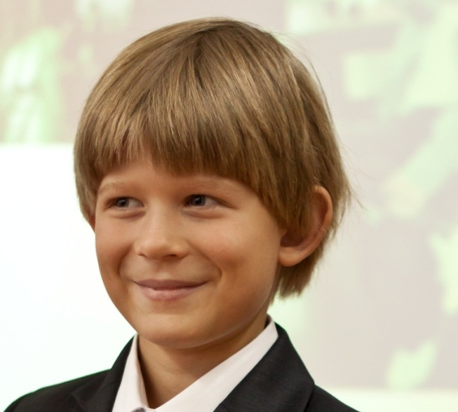
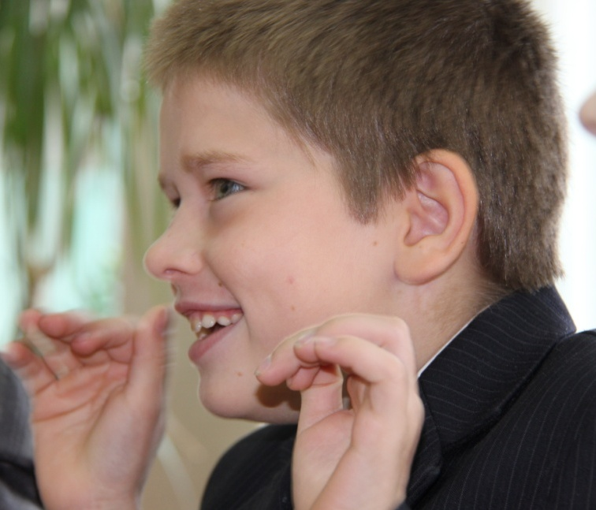
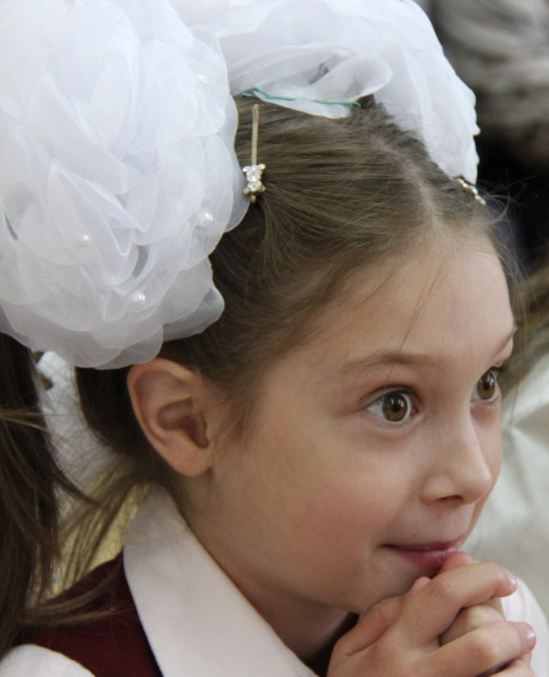
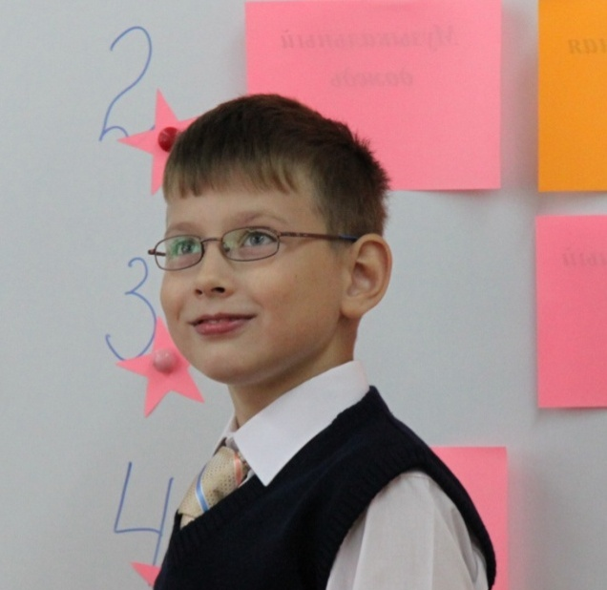
Системно-деятельностный подход

Slide 52

Ключевая фигура реформирования образования
В деле обучения и воспитания, во всем школьном деле ничего нельзя улучшить, минуя голову учителя»
К.Д. Ушинский

Slide 53
Российский учитель
Носитель традиционных ценностей России и гражданского общества, пример образцового поведения в обществе
Патриот, осознающий свою сопричастность к судьбам Родины, укорененный в духовных и культурных традициях многонационального народа России
Личность, способная к духовно-нравственному развитию и самовоспитанию, мотивированная к непрерывному совершенствованию своих знаний и компетенций
Владеющий содержанием избранной научной области и умеющий эффективно использовать его в профессиональной деятельности
Педагог, способный к проектированию образовательной среды учащегося, класса, школы, владеющий способами эффективных коммуникаций в поликультурной среде
Личность, владеющая основами психолого-педагогических знаний, разнообразными педагогическими технологиями
Квалифицированный пользователь ИКТ
53
Notes:
53
53

Slide 54
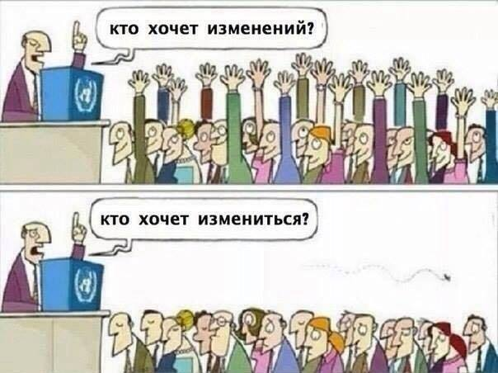
81% удовлетворены работой

Slide 55
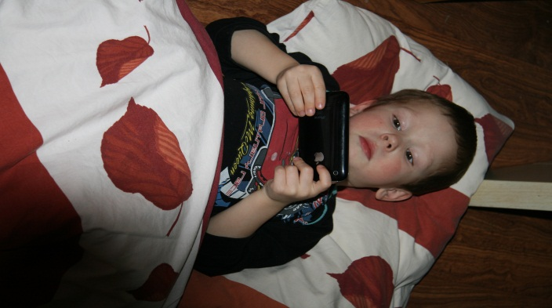
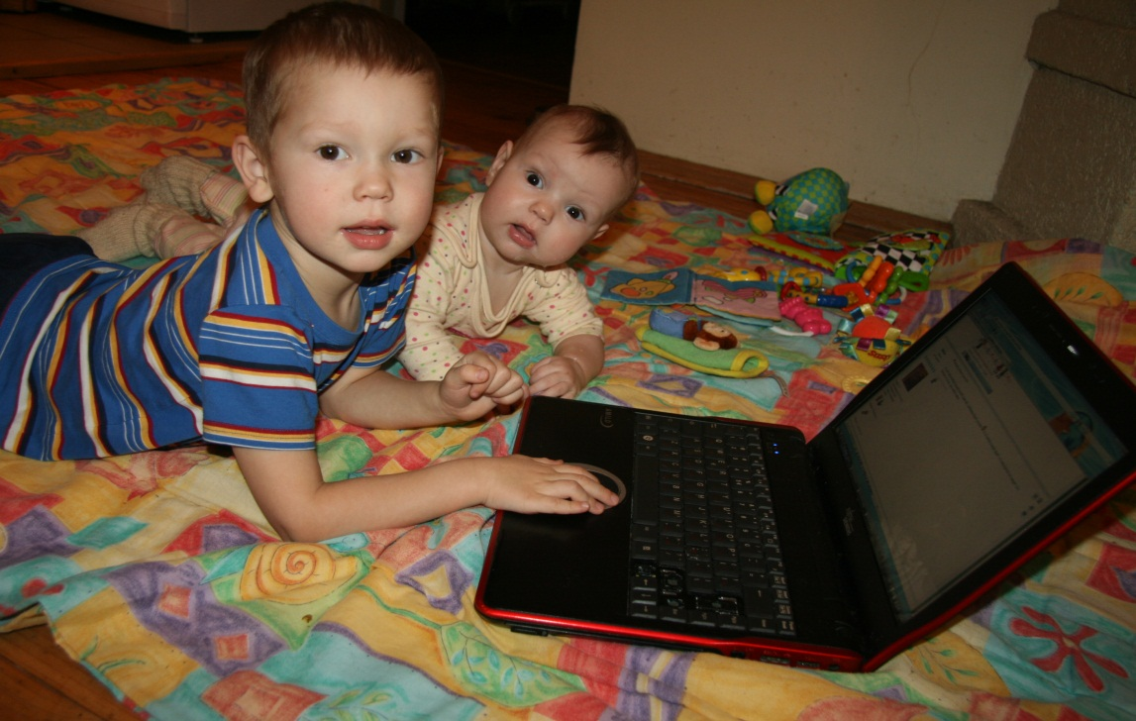
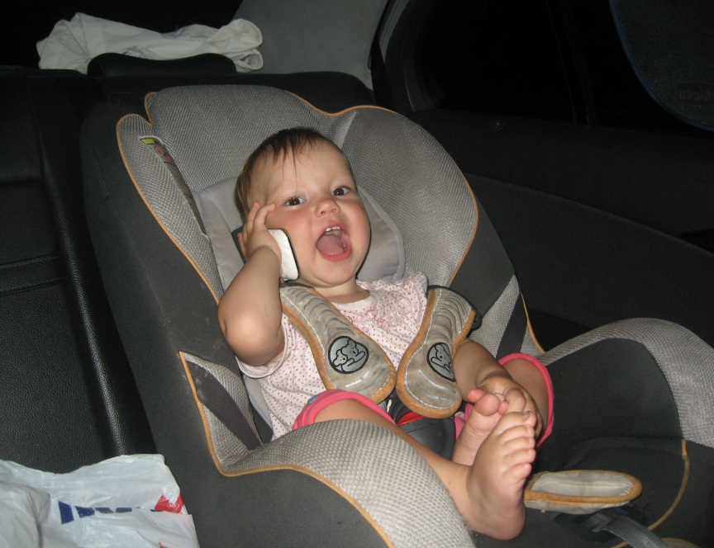
С кем мы имеем дело? Или будем иметь в ближайшем будущем?
Поколение Y
Постоянные “жители” сети
Свободно пользуются современными средсвами связи
Очень разнообразны по своему составу
Очень смышленые, отзывчивые
Подвержены стрессу, стремление к успеху
Имеют активную жизненную позицию
Поддерживают социальные проекты но
Слабы в навыках межличностного общения

Slide 56
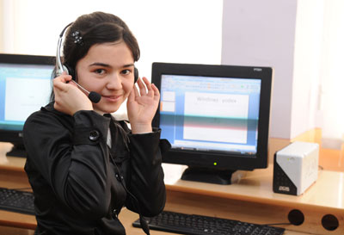




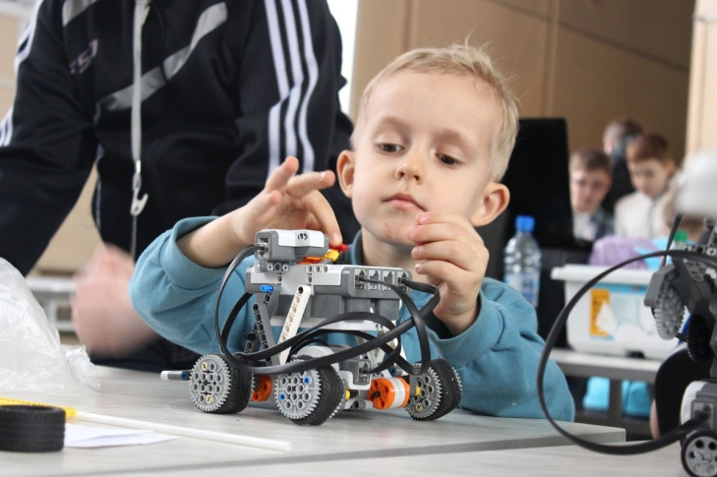

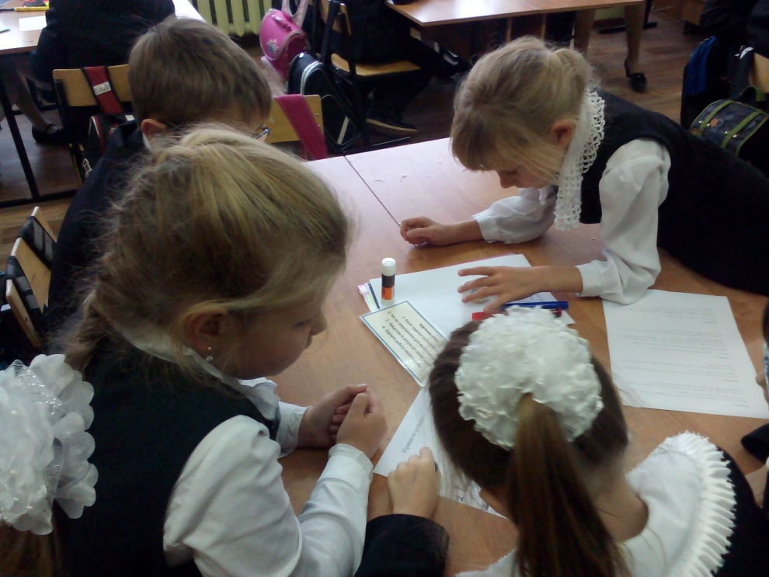
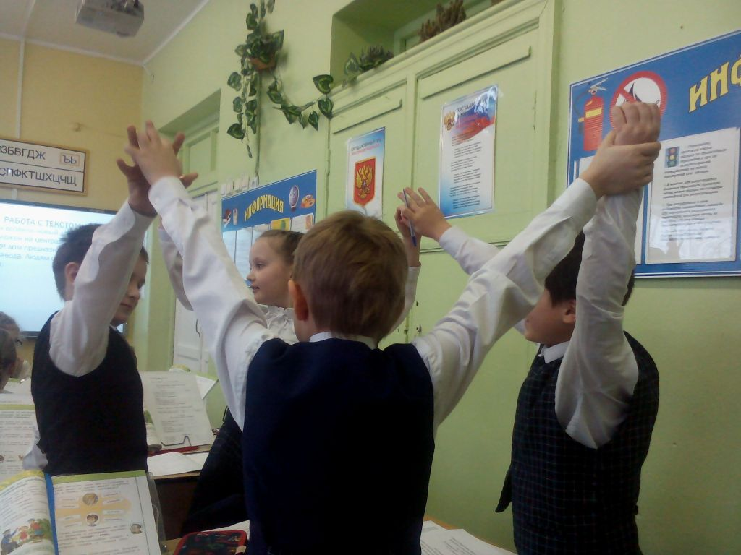

Slide 57
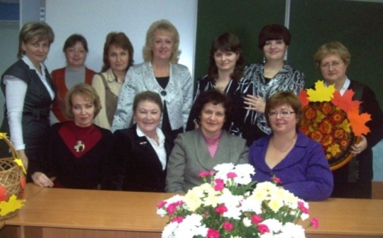
Спасибо за внимание!

